Slide 1
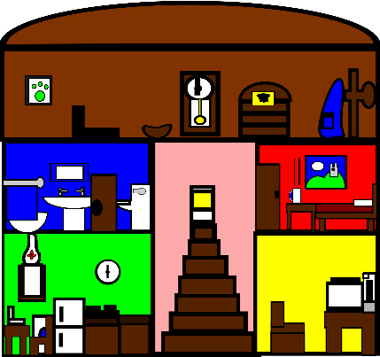
Languages (French) | Rooms in the house | Year 6 | Autumn 2
Key Knowledge
Describing your house and bedroom. | Dans ma maison il y a une grande cuisine et trois chambres. Dans ma chambre il y a un lit, une armoire et un tapis jaune.
Asking where someone is and replying. | Où est maman ? Elle est dans la salle de bains.
Describing size. | grand / grande big moyen / moyenne meduim petit / petite small
Asking what’s in someone’s bedroom and replying. | Qu’est-ce qu’il y a dans ta chambre? Dans ma chambre il y a une petite lampe.
Prior learning
Masculine and feminine nouns (Year 3) Colours (Year 3) Asking questions (Years 3, 4 and 5) Family members (Year 4) Adjective agreement (Year 4)
Key Vocabulary
French | English
la maison | house
l’apartement | flat
l’entrée | hallway / entrance
la cuisine | kitchen
le salon | living room
la salle à manager | dining room
la chambre | bedroom
la salle de bains | bathroom
le jardin | garden
le lit | bed
l’armoire | wardrobe
la lampe | lamp
le tapis | rug
la peluche | soft toy
le lavabo | sink
la télévision | television
la chaise | chair
la douche | shower
l’oreiller (m) | pillow
Key Grammar
Masculine and feminine nouns | Use correct article Masculine - le salon, un salon Feminine – la cuisine, une cuisine
Adjective agreement | When using colour and size adjectives they must match the noun and will change if feminine or masculine. Un tapis vert. (m) Une cuisine verte. (f)
il y a | This phrase is used to say what there is in a certain place. It means both ‘there is and ‘there are’: Dans ma chambre il y a une peluche et un oreiller rouge.
être = to be | je suis nous sommes tu es il / elle est ils / ells sont
Lesson ideas
Primary Languages VLE Stage 4 Autumn 2 LINK Prior learning recap – colours chocolate bar. Songs: Dans ma maison LINK Dans ma chambre LINK Bingo (rooms/objects in the house). Art - draw and label your bedroom. I went to the shops game. Dans ma chambre il y a.. Reading – Spooky house.
French fun facts
In France you are much more likely to live in un appartement (a flat) compared to in the UK. 45% of French people live in a flat whereas in the UK it’s only 20%

